Slide 1

Název SŠ: | SOU Uherský Brod
Autor: | Ing. Jan Weiser
Název prezentace (DUMu): | Nestandardní akumulátory
Tematická oblast: | Zdroje elektrické energie motorových vozidel
Ročník: | 2.
Číslo projektu: | CZ.1.07/1.5.00/34.0369
Datum vzniku: | listopad 2012
Uvedení autoři, není-li uvedeno jinak, jsou autory tohoto výukového materiálu a všech jeho částí. Tento projekt je spolufinancován ESF a státním rozpočtem ČR.

Slide 2
ANOTACE
Záměrem této sady výukových materiálů je poskytnout žákům informace o zdrojích elektrické energie používaných v motorových vozidlech, jejich principech, konstrukci, provozu, údržbě a závadách a opravách.
Jednotlivé DUMy (prezentace) v této sadě popíší postupně tematické oblasti, které jsou probírány v předmětu Elektronika.
Konkrétně tato prezentace je zaměřena na nestandardní akumulátory motorových vozidel.

Slide 3
zvláštní typy akumulátorů
GELOVÉ
jsou také olověné
elektrolyt je zahuštěný do gelu
pracuje v jakékoli poloze, gel nevyteče
používají se v motorkách, letadlech
v autech se používají proto, že mají menší samovybíjení
jsou uzavřené, absolutně bezúdržbové, nedolévají se
smí se nabíjet pouze nabíječkami určenými na gelové baterky !!!

Slide 4
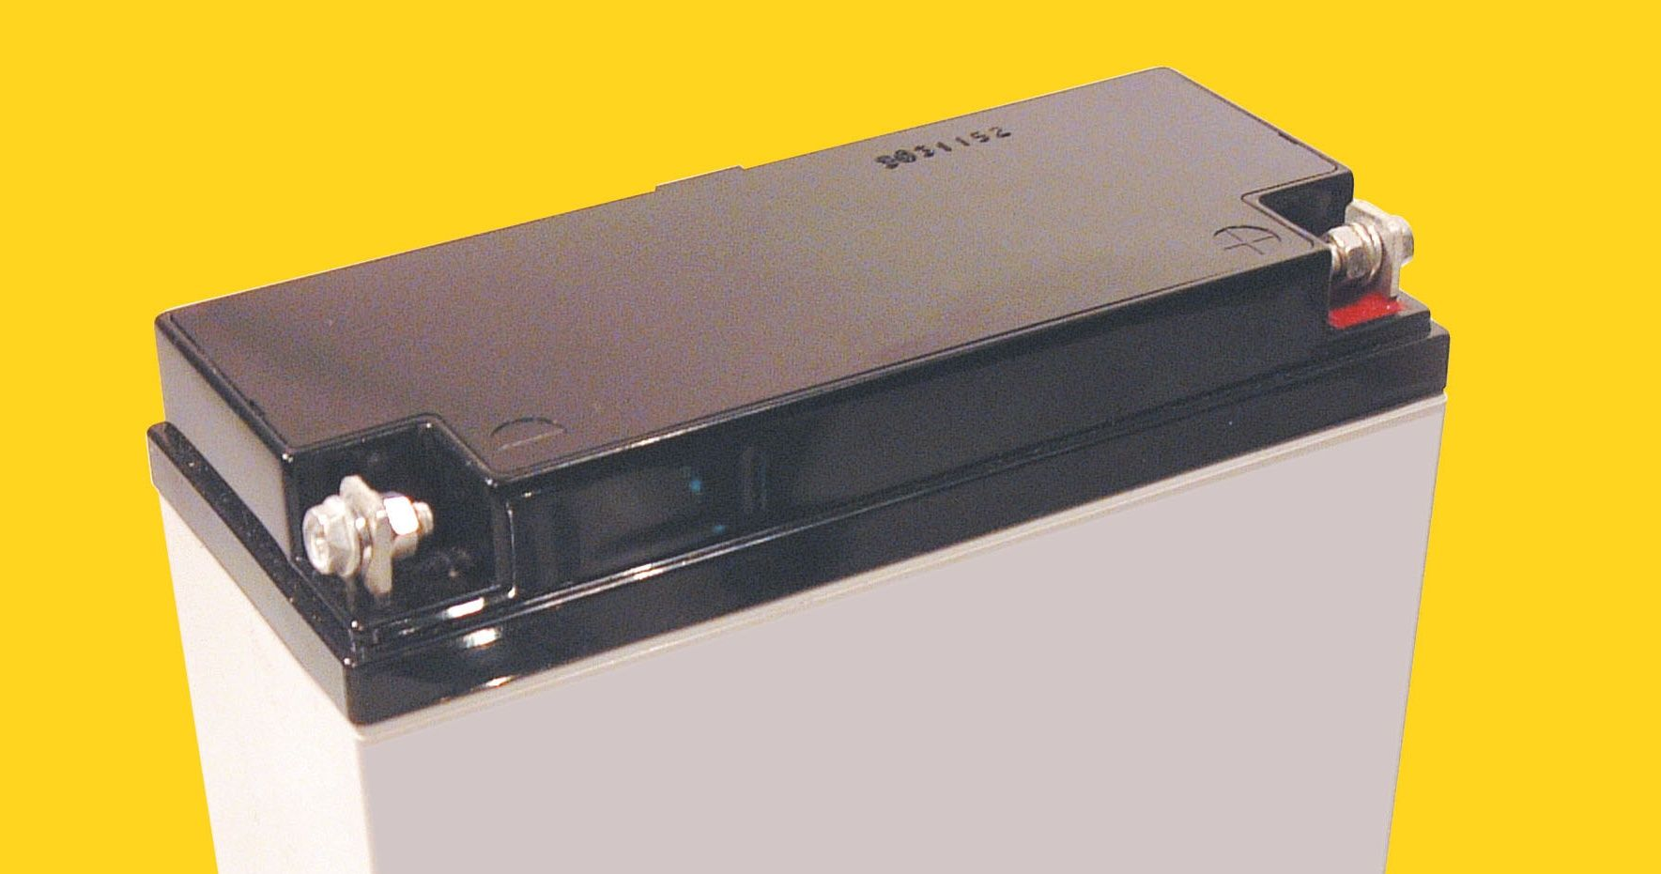
zvláštní typy akumulátorů
GELOVÉ (dle wikipedia.org)
Kyselina sírová je smíchána s velmi jemným skelným práškem s částicemi asi setiny velikosti cementového prachu, což způsobí zgelovatění elektrolytu.
Obr. 1 Gelový
akumulátor

Slide 5
zvláštní typy akumulátorů
AGM (Active Glass Mat)
nejnovější technologie autobaterií
elektrolyt je vsáknutý ve skelné vatě, která od sebe odděluje jednotlivé desky
při stejném rozměru mnohem vyšší kapacita i startovací proud
asi 2,5 krát delší životnost
skelná vata zabraňuje vypadávání aktivní hmoty z desek
při nárazu z nich nevyteče elektrolyt

Slide 6
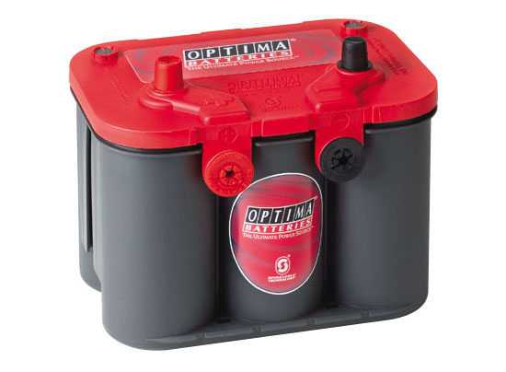
zvláštní typy akumulátorů
OPTIMA
ze dvou, do svitků stočených elektrod, oddělených separátorem
používá technologii AGM – elektrolyt nemůže vytéct
rychlejší nabíjení, snáze přijímá a vydává energii
vysoká otřesuvzdornost
výrazně delší životnost
Obr. 2 Akumulátor optima

Slide 7
kontrolní otázky
Jaké znáte akumulátory, mimo olověných?
Jaká je konstrukce gelové baterky?
Jaké má gelová baterka výhody / nevýhody?
Co je to akumulátor AGM?
Co je to akumulátor Optima?

Slide 8
ZDROJE
GSCHEIDLE, Rolf a kol. Příručka pro automechanika. Praha: Sobotáles CZ, 2007, ISBN 978-80-86706-17-7.
Ing. ZDENĚK, Jan; Ing. ŽDÁNSKÝ, Bronislav; Ing. KUBÁT, Jindřich. Elektronika motorových vozidel I. Brno: Avid, spol. s r.o., 2009, ISBN 978-80-87143-13-1.
Seznam obrázků
AUTOR NEUVEDEN. 104Ah Sealed Deep Cycle Gell Solar Battery [online]. [cit. 7.11.2012]. Dostupný na WWW: http://www.greenthinking.eu/files/ecomproducts-image-67.jpg
MULAČ. Autobaterie OPTIMA [online]. [cit. 7.11.2012]. Dostupný na WWW: http://www.offroadcz.cz/fotky8391/fotos/_vyr_862akumulator-Optima-Red-50AH.jpg

